Slide 1
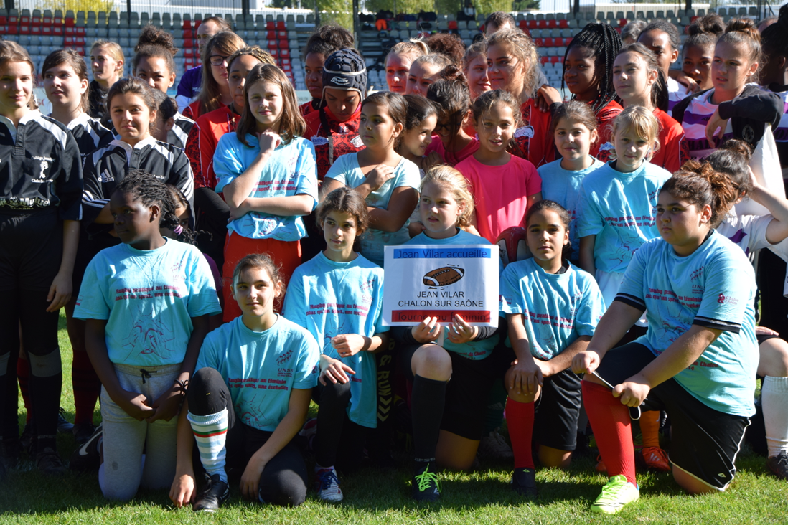
Le rugby féminin au collège Jean Vilar… toute Une histoire… « Un projet qui rassemble, des évènements qui fédèrent, un outil au service du « vivre-ensemble », un outil pour la mise en place d’une culture professionnelle commune»
8ème édition du tournoi de Chalon
56 équipes du CM2 à la terminale, 60 jeunes filles qui vivent notre projet
sous le regard bienveillant de l’ensemble des acteurs du projet dont M. Ben D.A.S.E.N de Saône et Loire :
"une mise en place opérationnelle pour un cycle 3 vivant ".

Slide 2
Rapport daté de juillet 2016, intitulé « Expertise sur la continuité pédagogique entre l'école et le collège » et commandé par l’IGEN et l’IGAENR
Contraintes juridiques et organisationnelles | Un FREIN La professionnalisation spécifique
Des obstacles surévalués « les contraintes juridiques et organisationnelles » Organisationnelles : telles que la proximité géographique des établissements ou la possibilité pour les enseignants d'intervenir indifféremment dans le 1er ou le second degré. La proximité n'est pas garante de la qualité, la proximité est un "élément facilitateur" mais "n'est nullement garante d'une continuité de qualité", affirment les auteurs du rapport. Juridiques : les différences de statuts entre professeurs des écoles et enseignants de collège "ne font pas obstacle à ce que des enseignants volontaires puissent exercer dans un autre degré". | - La "très grande majorité des projets" de liaison du cycle 3 "ne questionnent pas véritablement les pratiques pédagogiques". Or cette réflexion "constitue une étape indispensable mais pas suffisante pour que la construction de projets communs puisse déboucher sur des pratiques pédagogiques harmonisées". - La "professionnalité spécifique" nécessaire à la liaison CM2-6è. Les inspections relèvent une "relative complexité des exigences sous-jacentes" à l'objectif d'une continuité pédagogique école-collège au regard des cultures professionnelles "assez différentes" entre enseignants du premier et du second degré. Attention ! … très grande spécificité de l’EPS si l’on s’en réfère aux PE, spécificité inductive d’angoisse et de stress : - « peur de ne pas savoir faire », écart de conception (vocabulaire différent ultimate et ballon capitaine) - organiser le désordre, (passage de la classe au terrain) - méconnaissance des textes (et pour cause fluctuant et œcuménisme) - gérer l’hétérogénéité, la mixité, différencier !!! Attente : que faut-il enseigner et comment l’enseigner en sachant que les PE ont une pression forte et sont généralistes ?

Slide 3
Plusieurs LEVIERS pour encourager la liaison école-collège
⇒ Le pilotage doit "anticiper des organisations dont le niveau de contrainte doit être maîtrisé" et reconnaître "l'investissement des acteurs de terrain" ↘ Rôle du conseil école collège L'organisation des services des enseignants. Les inspections repèrent quelques pistes : la mobilisation partielle des 108 heures hors présence devant élèves dans le premier degré, le positionnement d'une partie des IMP sur le cycle 3, ou encore le recours aux HSE. Un pilotage à partir d'une organisation territoriale de proximité cohérente. Il est nécessaire de "réorganiser le réseau scolaire en favorisant par exemple des regroupements de proximité pour les élèves de cycle 1 et de cycle 2 et en créant un pôle cycle 3 à proximité du collège de secteur". En effet, en secteur rural, la distance entre les établissements scolaires "ne facilite pas les échanges de quelque nature qu'ils soient" et les classes multi-niveaux ne facilitent pas l'engagement, ni des enseignants du premier degré, ni de ceux du second degré.
⇒ Un accompagnement de proximité différencié selon des modalités nouvelles La formation ‐ action, l'animation, l'accompagnement : mettre en œuvre, par exemple, un projet privilégiant soit des échanges de services, soit des séquences d'enseignement conjointes entre enseignants du premier et du second degré, au bénéfice des CM2 de secteur si possible dans les locaux du collège, voire des classes mixtes "CM2 ‐ 6e". "La démarche mobiliserait en accompagnement les corps d'inspection et les personnels de direction du collège et de l'école concernée". RENTRER A L’ECOLE ET FAIRE ENTRER L’ECOLE AU COLLEGE. Le collège, l’inspection académique de secteur, les professeurs d’EPS et le CPC maillon indispensable à la mise en place d’outils, un possible échange de pratique, un espace de formation-action Collège : moteur d’un projet de bassin ou en toute humilité, d’un projet de liaison basé sur la mise en place d’une pratique commune, pré-requis à la notion de CYCLE « Dans 6 séances je ferai mon premier tournoi… »

Slide 4
Objet du propos : Quelle démarche pour la mise en place d une culture professionnelle commune au cycle 3 .
⇒ Ainsi si les contraintes juridiques et organisationnelles semblent cristalliser les craintes pour la mise en place du cycle 3, ces obstacles sont surévalués, la mise en place du cycle 3 serait bien plus liée à la construction d’une culture professionnelle commune basée sur l’échange, l’ouverture des structures, un ensemble de projets communs avec le collège comme élément déclencheur.
Cycle 3 (consolidation) Programmes collège 25/11/2015
Tous les élèves doivent avoir atteint le niveau attendu de compétence dans au moins une APSA par champ d’apprentissage.
Le cycle 3 garantit l’acquisition d’une culture commune, physique sportive et artistique contribuant à la formation du citoyen.
Au cycle 3 l’organisation, la vie de l’EPS est multiple (intervenant, lieu, structure) .
Je choisirai pour illustrer mon propos le CA 4 : Conduire et maitriser un affrontement collectif ou individuel » : le rugby !
Le rugby pratique au féminin au collège Jean Vilar collège REP, un projet qui vit, qui anime, qui fédère un projet qui contribue à la mise en place d’une culture professionnelle commune incontournable à la notion de cycle de formation.
Après un rapide historique, nécessaire pour comprendre le contexte qui fait « du rugby pratique au féminin » le déclencheur de la liaison EPS au collège Jean Vilar, je proposerai une démarche en 6 temps, temps indispensables pour mettre en place dans chaque école de notre secteur une pratique professionnelle commune.
Tps 1 : Initiation et échange de pratique (observation), le collège entre à l’école.
Tps 2 : Mise en place d’un outil « recette » avec les différents acteurs de l’E.P.S.
Tps 3 : Un temps de formation et de construction d’une pratique commune « échanger » « établir une confiance mutuelle » « décomplexer les approches », l’école entre au collège
Tps 4 : Enseignement de l’activité rugby dans les écoles par le professeur des écoles.
Tps 5 : Vivre, s’affronter se rencontrer ! USEP +UNSS
Tps 6 : Retour sur le projet et déclinaison au regard des programmes et domaine du socle

Slide 5
Historique et contexte Le rugby féminin comme déclencheur du projet cycle 3 au collège J.Vilar. Un partage de valeurs et d’émotions à l’origine d’une culture professionnelle commune Collège J.Vilar de Chalon sur Saône au centre d’un réseau de 12 écoles + Réseau REP Débuter notre liaison école / Collège avec le rugby n’est pas anodin, la pratique de l’activité s’inscrit dans un contexte. Genèse : naissance au collège Jean Zay collège ZEP (92% CSP défavorisées) dans quartiers en huis clos (Chalon, la cité des Pré saint jean, son collège et ses 5 écoles)
1996 : Interdiction aux femmes FFR
2001 : Section sportive… retour au collège dans un contexte de grande paupérisation
RUGBYWOMEN Une cité, Une Ville, Des Filles, Le Rugby

Slide 6
Le Rugby pratique au féminin : Un projet Education Nationale
Avec comme enjeux :
Créer du lien avec l’école
Créer l’égalité des chances face à toutes les pratiques sportives
Donner du sens à l’école et valoriser toutes les compétences et réussites.
Projet qui se développe au cœur de la ZEP en relation avec coordonnateur ZEP, au sein de la cité à la vue et sous le regard de tous, un projet reconnu comme porteur de valeurs citoyennes fortes « passage d’élèves de banlieues à ambassadrices de quartier, ville et sport »
⇒ Un projet qui se développe DEJA en lien direct avec toutes les écoles de secteurs : formation avec élèves, interventions mutualisées (sous couvert du professeur d’EPS et sur la base d’une convention Etablissement, IEN et ville)
- parents,
- professeurs des écoles et intervenants extérieurs.
⇒Un projet qui devient incontournable, un projet EVENEMENT : notre collège, les grandes sœurs se qualifient au premier championnat de France à Limoges en 2003.
Le rugby au collège comme vecteur de réussite, d’ouverture…. La demande était là !
A nous les adultes, les enseignants de construire pour aider à grandir autour de cette pratique .

Slide 7
2003 à 2009 un projet qui communique, des valeurs qui diffusent Un projet qui réunit, qui créée et qui innove
2009 : Naissance du premier tournoi de rugby féminin en Bourgogne, devenu plus grand tournoi de rugby féminin « jeunes » pour sa 7ème édition avec l’intégration d’équipes issue du primaire.

Slide 8
2011 fermeture du collège Jean Zay, le projet « rugby pratique au féminin » prend un second envol à J.Vilar
APPARITION DES CONTRANTES STRUCTURELLES
Un projet qui « migre » et se positionne dans le cadre d’un nouvel établissement
↘ Classe promo section sportive au féminin et se faire connaître et de nouveau ENTRER DANS LES ECOLES, un premier contact avec les professeurs des écoles.
Dès 2012 mise en place d’une initiation rugby avec un groupe de collégiennes issue de l’école à initier (créer du lien et permettre au PE de reprendre contact avec d’anciens élèves).
⇒ Le projet d’établissement s’empare de cet outil et en fait un élément dynamique du projet REP
Le collège crée l’Evènement :
- un tournoi dans sa 8ème édition devenu plus grand tournoi féminin sur le territoire qui réunit près de 60 de nos élèves du CM2 à la terminale,
- un groupe championne de France 2015 à Chalon (toutes les écoles primaires présentes : tournage d'un film)

Slide 9
8ème édition du tournoi de Chalon «Un collège, un club, une ville, un comité » « Le rugby, des filles, un tournoi »,
⇒ « Un événement au service d’enjeux citoyens, d’enjeux de société » un outil pour la construction d’une culture professionnelle commune.

Slide 10
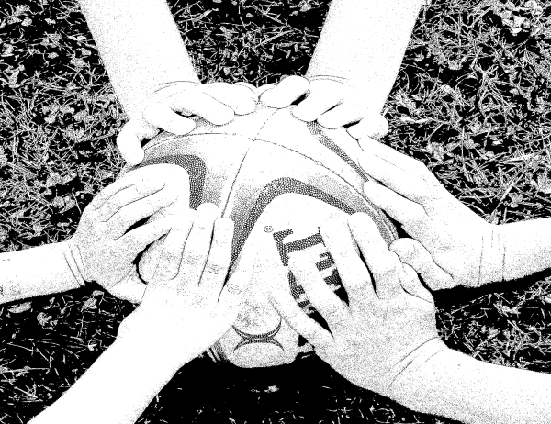
une 8ème édition au service de la Cohésion sociale, de la Mixité et de l’Egalité des chances
Innover
Une école ambitieuse qui cultive toutes les réussites
Pour une pratique féminine MILITANTE
de la primaire à la Terminale.
Notre tournoi et son logo SYMBOLE de l’EGALITE et de la MIXITE mais également symbole de FRATERNITE et de LIBERTE.

Slide 11
Objectif en relation avec les préconisations rapport 2016 : Rassembler et questionner les pratiques pour mettre en place une culture professionnelle commune
Le rugby au collège Jean Vilar, moment fort du projet d’établissement , devient un outil fédérateur au sein de l’établissement (équipes pédagogiques stables autour d’un projet pédagogique discuté), un outil au cœur du réseau pour la mise en place d’une culture professionnelle commune propédeutique à une liaison pérenne.

Slide 12
Mai 2016 : Mise en place à l’initiative de l’établissement d‘une formation en 6 temps pour convaincre, rassurer, enraciner (notre démarche s’inclut dans le contexte d’une activité connue et portée, mais dont le contenu crée des appréhensions)
Tps 1 : Initiation et échanges de pratique (observation)
Entrer dans les écoles et faire entrer les écoles au collège (tps scolaire des écoles, IMP et tps de section élèves), nos plus grandes initient les plus jeunes sur 2 séances une au collège, l’autre à l’école.
Tps 2 : Mise en place d’un outil « recette »
Avec comme support le projet REP, prise de contact IEN et CPC : mise en place d’un outil de formation ("recette" qui met en relief les attendus et la démarche), pour permettre à chaque élève de CM2 de participer en sécurité au tournoi des écoles organisé le 19/10 et à chaque fille de participer au tournoi féminin organisé par le collège du 15/10.
Attendu simple « dans 6 séance je participerai à mon premier tournoi » : situations rassurantes et décliner d’une pratique traditionnelle (référence au ballon capitaine, à l’épervier).

Slide 13
Tps 3 : Un temps de formation et de construction d’une pratique commune « échanger », « établir une confiance mutuelle », « décomplexer les approches » ⇒ L’ECOLE ENTRE AU COLLEGE
Ce temps de formation, sur la base du document établi, s’est déroulé en 2 temps sous la responsabilité du professeur d’EPS et du CPC mais en incluant les éducateurs ville et un CRT du comité de Bourgogne.
14/9 : Formation au collège EPS avec comme objectif de faire vivre les situations anticipées et de faire émerger les repères communs : adapter notre vocabulaire (ex : ultimate…) pour s’approprier et dédramatiser l’approche de l’APSA.
21/9 : Une classe de 6ème, des tâches de micro-enseignement sur la base de la matrice de formation proposée : un échange de pratique pour la mise en place d’un outil « Dans 6 séance je ferai mon premier tournoi en toute sécurité »
Tps 4 : Enseignement de l’APSA dans les écoles par le professeur des écoles
Du 14/9 au 15/10 accompagnement possible par une personne ressource, CPC, intervenant et prof EPS
Tps 5 : Les tournois 15/10 et 19/10 tournoi 28 équipes de 7 (mixtes) arbitrées par les jeunes du collège
Tps 6 : Retour sur le projet et déclinaison au regard des programmes et domaine du socle
Notamment du pont de vue de l’expression et de la maîtrise des langages (Domaine 1 du socle) :
 Recueil de récits, échanges,
Animation d’un blog,
Acquisition de vocabulaire spécifique,
English coaching
Mais également, bien sûr, de la :
- citoyenneté : lien, respect des jeunes arbitres
- santé…
Un projet qui dans le cadre d’un réseau et du bassin a réuni 4 structures dans un même objet : partager les pratiques pour créer une culture professionnelle commune et les enraciner au sein d’un projet de cycle
 Primaire et secondaire ville et comité de bourgogne (planète ovale)

Slide 14
Démarche pour la mise en place d’UNE CULTURE PROFESSIONNELLE COMMUNE
Initier, former, outiller, accompagner, créer l’évènement et associer l’ensemble des personnels pour un projet de vie sur une APSA (porteuse= dont les contenus ont susceptibles d’être enseignés et différenciés (attention cld/cross) pour chacun des 4 champs.)
Donner de la lisibilité à des projets communs « école – collège » déjà existants : Journée de développement du sport scolaire, autres actions de liaison école-collège déjà existantes, rencontres sportives support à la pratique d’une APSA ou d’un groupe d’APSA.
Favoriser les liaisons USEP / UNSS (tournoi 15/10, cross…)
Construire et diffuser des documents ressources avec le CPC
Faciliter la communication avec les PE dans des temps institutionnels (relation IEN CPC validées dans le cadre du conseil école collège) pour :
- mettre en place une culture professionnelle commune, sur la base du document ressources (descriptif des attendus selon les champs d’apprentissages, séances proposées pour atteindre ses attendus….)
- faciliter les échanges de services pour construire le cycle
Communiquer aux enseignants EPS les coordonnées des IEN, CPD et CPC.
Investir les instances Ecole / Collège.

Slide 15
« LIAISON ECOLE-COLLEGE Eléments de réflexion …à brûle-pourpoint ou à bâtons rompus… » S.DUMAS le 01-11-2016 Coordonnateur Réseau R.E.P
Pour une liaison école-collège réussie en EPS, comme dans les autres matières : Donner du sens pour les élèves : Entrée motivante pour tous quel que soit son niveau Echange réel entre élèves de primaire et élève de secondaire Découverte des lieux, des personnels, des fonctionnements du collège (pour l’élève de primaire) Avoir un objectif final : Tournoi, Représentation devant un public, Exposition, etc… Donner du sens pour les enseignants : S’inscrire dans les programmes officiels du cycle 3 Leur permettre de faire évoluer leur pratique Avoir un travail de collaboration entre pairs et des échanges réels Avoir un objectif final : Tournoi, Représentation devant un public, Exposition, etc… S’inscrire dans le temps : Sur une action préparée en amont, avec plusieurs temps de réalisation successifs Sur la durée : proposer ce projet sur plusieurs années | Inclure des partenaires : La hiérarchie D’autres collègues (en interdisciplinarité ?) Les parents Des associations… La discipline EPS s’y prête bien car il est possible d’entrer par une APS ou une autre. Mais également par la dimension « Vivre ensemble », les compétences sociales et civiques et le Parcours « Citoyen » peuvent aussi être un fil conducteur : Respect, Règles, Arbitrage, Fair-play, Santé, Coopération, Emotions, etc… Freins possibles : Si le projet est imposé Si le temps institutionnel nécessaire pour la préparation et la mise en œuvre n’est pas donné S’il n’est pas coordonné ou piloté Si le projet est trop chronophage ou trop « usine à gaz » Si le projet est déconnecté des besoins, de la réalité de terrain

Slide 16
« La liaison école-collège » Jean Christophe Tavernier CPC EPS
L'objectif visé est bien sûr d'assurer une continuité, d'éviter les phénomènes de ruptures, pour faciliter la transition entre les deux univers scolaires que sont l'école et le collège.
Cette liaison école-collège, basée sur l'indispensable échange entre les enseignants doit permettre de façon coordonnée et concrète :
- d'assurer la continuité des apprentissages,
- de suivre les élèves en difficulté,
- de développer une meilleure connaissance des programmes, des pratiques pédagogiques et des compétences attendues,
- de faire évoluer les représentations des enseignants et les inciter à élaborer des projets communs.
Ces projets communs peuvent s'orienter dans trois directions principales :
- le domaine méthodologique (comment j'organise les apprentissages, quelle évaluation, comment intégrer la différenciation pédagogique...)
- les domaines d'activité (quelle programmation, quel contenu...)
- l'accueil des élèves

Slide 17
Action menée dans le cadre de la liaison école-collège Rugby Jean Christophe Tavernier CPC EPS
Points forts | Points faibles
Projet validé par le chef d'établissement du collège et l'IEN de circonscription. - Synergie entre les 2 coordonnateurs du projet 1er et second degré. - Formation associant le CPC EPS, le coordinateur du projet second degré et les partenaires. - Contenu de la formation : didactique et pratique. - Cycle débouchant sur une RIE auquel les élèves du collège et des écoles élémentaires jouent chacun un rôle(Collège : jeune arbitre/ Ecoliers : joueurs) - Motivation des élèves/ Organisation - Choix de l'activité (valeurs, règles, citoyenneté) - Les enseignants du secteur ont joué le jeu même si leur implication sur la rencontre était timide. | - Temps contraint - Associer une dimension interdisciplinaire pour tous (certains l'ont fait, d'autres non). - Motivation et implication des enseignants - Besoin d'un temps d'analyse avec les enseignants - Budget ??? - Associer les autres prof d'EPS au projet ou à un autre projet (danse…) sur l'année scolaire.

